Slide 1
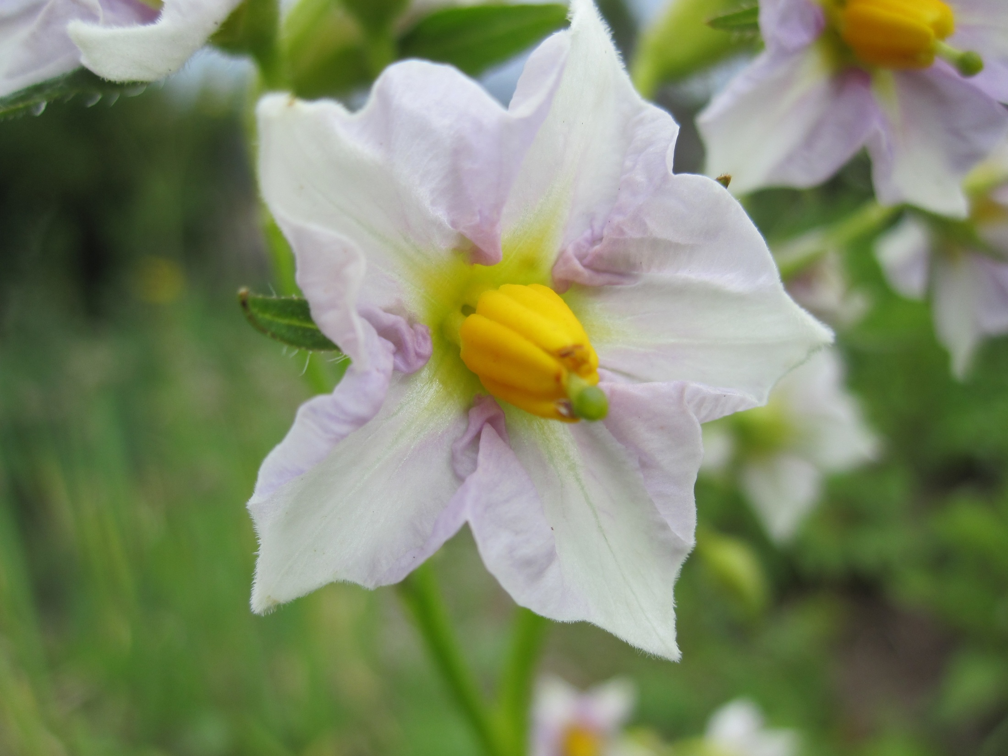
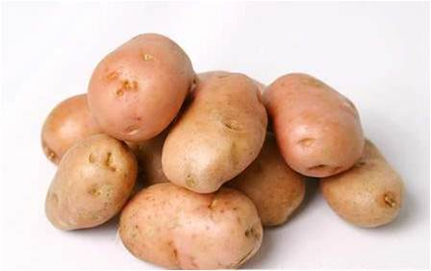
Картофель – двудольное растение
ДА
нет
Это корни
В цветке картофеля 5 тычинок
ДА
нет
ДА
нет
Это клубни
У картофеля плод коробочка
Плод картофеля ягода
ДА
нет
ДА
ДА
нет
нет

